Slide 1
Tích hợp đa phương thức dựa trên cơ chế Attention
tăng cường NLP để dự đoán đáp ứng miễn dịch
trong ung thư phổi không tế bào nhỏ
Phát triển trên nền tảng DyAM (Vanguri et al., Nature Cancer 2022)
Học viên thực hiện: [Tên học viên]
Người hướng dẫn: [Tên GVHD] • [Đơn vị]
Cohort khám phá: 247 bệnh nhân NSCLC điều trị ICI
Notes:
Kính chào thầy cô và các bạn. Em xin trình bày đề tài: *Tích hợp đa phương thức dựa trên cơ chế attention tăng cường NLP để dự đoán đáp ứng miễn dịch trong ung thư phổi không tế bào nhỏ*. Đây là công trình em phát triển dựa trên mô hình nền DyAM được công bố trên Nature Cancer năm 2022, với hai đóng góp mới của riêng em mà em sẽ trình bày ở phần sau.

Slide 2
Nội dung trình bày
• 1. Đặt vấn đề — bài toán dự đoán đáp ứng miễn dịch
• 2. Phương pháp — DyAM, hai cơ chế Attention, NLP encoding
• 3. Kết quả — phân loại (AUC) và phân tích sống còn
• 4. Bàn luận & Kết luận
DyAM + OvO + NLP — Dự đoán đáp ứng ICI trong NSCLC
2 / 22
Notes:
Đây là bố cục bài trình bày: bắt đầu từ bối cảnh lâm sàng và khoảng trống nghiên cứu; tiếp đến hai đóng góp mới về cơ chế attention và mã hoá NLP cho biến lâm sàng; phần kết quả phân loại đáp ứng; rồi phân tích sống còn — phần có tín hiệu mạnh nhất; và cuối cùng là bàn luận, hạn chế, kết luận.

Slide 3
Bài toán lâm sàng
• Ung thư phổi: nguyên nhân tử vong do ung thư hàng đầu thế giới; NSCLC chiếm ≈ 85% số ca.
• Liệu pháp miễn dịch ICI (ức chế trục PD-1/PD-L1) tạo đột phá điều trị, đáp ứng bền vững ở một nhóm bệnh nhân.
• Nhưng chỉ 20–30% bệnh nhân đáp ứng — phần lớn kháng thuốc nguyên phát hoặc mắc phải.
Nhu cầu lâm sàng
Dự đoán TRƯỚC điều trị bệnh nhân nào có khả năng đáp ứng ⇒ ưu tiên đúng người, tránh điều trị tốn kém và độc tính cho người ít khả năng đáp ứng.
DyAM + OvO + NLP — Dự đoán đáp ứng ICI trong NSCLC
3 / 22
Notes:
Ung thư phổi hiện là nguyên nhân gây tử vong do ung thư cao nhất thế giới, trong đó NSCLC chiếm khoảng 85% số ca. Sự ra đời của liệu pháp miễn dịch ICI — các thuốc ức chế trục PD-1/PD-L1 — đã thay đổi căn bản việc điều trị, mang lại đáp ứng bền vững cho một nhóm bệnh nhân.
Tuy nhiên, vấn đề là chỉ khoảng 20 đến 30% bệnh nhân thực sự đáp ứng với điều trị, số còn lại bị kháng thuốc nguyên phát hoặc mắc phải. Mỗi đợt điều trị ICI rất tốn kém và có thể gây tác dụng phụ. Vì vậy, nếu dự đoán được TRƯỚC điều trị bệnh nhân nào có khả năng đáp ứng, bác sĩ có thể ưu tiên đúng người, đồng thời cân nhắc phác đồ thay thế cho những người ít có khả năng đáp ứng. Đây chính là bài toán lâm sàng mà nghiên cứu của em hướng tới.

Slide 4
Hạn chế của biomarker hiện tại
• Hai biomarker phổ biến: PD-L1 TPS và TMB — khả năng phân biệt còn hạn chế.
  – PD-L1: không đồng nhất về không gian, phụ thuộc loại xét nghiệm.
  – TMB đơn lẻ: chỉ phân biệt ở mức trung bình.
• ⇒ Xu hướng tích hợp đa phương thức: radiomics (CT) + bệnh học (mô) + genomics + lâm sàng.
Thách thức của hướng đa phương thức
(1) Gán trọng số cho các phương thức có độ tin cậy khác nhau; (2) Xử lý dữ liệu thiếu mà không loại bỏ bệnh nhân.
DyAM + OvO + NLP — Dự đoán đáp ứng ICI trong NSCLC
4 / 22
Notes:
Hiện nay hai biomarker được dùng nhiều nhất là điểm PD-L1 TPS và gánh nặng đột biến khối u TMB. Nhưng cả hai đều có hạn chế đã được ghi nhận rõ: PD-L1 phân bố không đồng nhất trong khối u và kết quả phụ thuộc loại xét nghiệm; còn TMB dùng một mình thì khả năng phân biệt chỉ ở mức khiêm tốn.
Điều này thúc đẩy hướng tiếp cận đa phương thức — tức là kết hợp nhiều nguồn dữ liệu cùng lúc: đặc trưng hình ảnh radiomics từ CT, đặc trưng từ ảnh mô bệnh học, các biến đổi gen, và dữ liệu lâm sàng. Lý do là mỗi nguồn dữ liệu phản ánh một khía cạnh khác nhau của sinh học khối u và thể trạng bệnh nhân, bổ sung cho nhau. Tuy nhiên cách làm này cũng đặt ra thách thức mới: làm sao gán trọng số cho các phương thức có độ tin cậy khác nhau, và làm sao xử lý khi bệnh nhân thiếu một vài phương thức mà không phải loại bỏ họ.

Slide 5
Mô hình nền DyAM & khoảng trống nghiên cứu
DyAM (Vanguri 2022): attention học theo từng bệnh nhân, tự gán trọng số mỗi phương thức, xử lý dữ liệu thiếu bằng masking.
Hai khoảng trống chưa giải quyết
1) Biểu diễn biến lâm sàng: DyAM dùng SỐ THÔ → bỏ mất quan hệ giữa các biến (tuổi cao + albumin thấp + ECOG kém).
2) Dạng attention: DyAM chỉ dùng attention HỢP TÁC (cooperative) → ngầm giả định mọi phương thức bổ sung, cộng gộp.
DyAM + OvO + NLP — Dự đoán đáp ứng ICI trong NSCLC
5 / 22
Notes:
Mô hình nền DyAM giải quyết các thách thức trên bằng một cơ chế attention được học riêng cho từng bệnh nhân: nó tự động gán trọng số cho mỗi phương thức có sẵn, và xử lý dữ liệu thiếu một cách tự nhiên thông qua masking.
Tuy nhiên DyAM gốc còn hai điểm em thấy có thể cải tiến. Thứ nhất, về cách biểu diễn biến lâm sàng: DyAM đưa thẳng các con số thô vào mô hình, khiến mô hình phải tự học các mối quan hệ giữa các biến — ví dụ ý nghĩa tiên lượng khi một bệnh nhân vừa lớn tuổi, vừa albumin thấp, vừa thể trạng kém — từ một tập dữ liệu khá nhỏ. Thứ hai, về cơ chế attention: DyAM chỉ dùng attention kiểu 'hợp tác', tức ngầm giả định rằng mọi phương thức đều đóng góp thông tin bổ sung và cộng gộp. Đây chính là hai khoảng trống mà nghiên cứu của em nhắm vào.

Slide 6
Mục tiêu & đóng góp
Đóng góp 1 — OvO competitive attention
Cơ chế attention CẠNH TRANH (one-vs-others); so sánh với attention hợp tác gốc trên 20 tổ hợp phương thức.
Đóng góp 2 — NLP encoding
Chuyển 13 biến lâm sàng số → câu tiếng Anh → embedding bằng sentence-transformer (MiniLM-L6-v2).
Đánh giá trên CẢ HAI trục: phân loại nhị phân (AUC) VÀ phân tích sống còn (Cox, C-index, Kaplan–Meier). Cohort khám phá: 247 bệnh nhân NSCLC điều trị ICI.
DyAM + OvO + NLP — Dự đoán đáp ứng ICI trong NSCLC
6 / 22
Notes:
Từ đó, em đề xuất hai đóng góp. Đóng góp thứ nhất là một biến thể attention 'cạnh tranh' theo kiểu một-đối-phần-còn-lại, gọi là OvO, và em so sánh nó với attention hợp tác gốc trên 20 tổ hợp phương thức khác nhau. Đóng góp thứ hai là chuyển 13 biến lâm sàng dạng số thành câu ngôn ngữ tự nhiên rồi mã hóa bằng một mô hình sentence-transformer đã huấn luyện sẵn.
Điểm đáng chú ý là em đánh giá trên cả hai khía cạnh: vừa phân loại nhị phân bằng AUC, vừa phân tích sống còn bằng hồi quy Cox, C-index và Kaplan-Meier. Toàn bộ thực hiện trên cohort khám phá gồm 247 bệnh nhân NSCLC giai đoạn tiến xa được điều trị ICI.

Slide 7
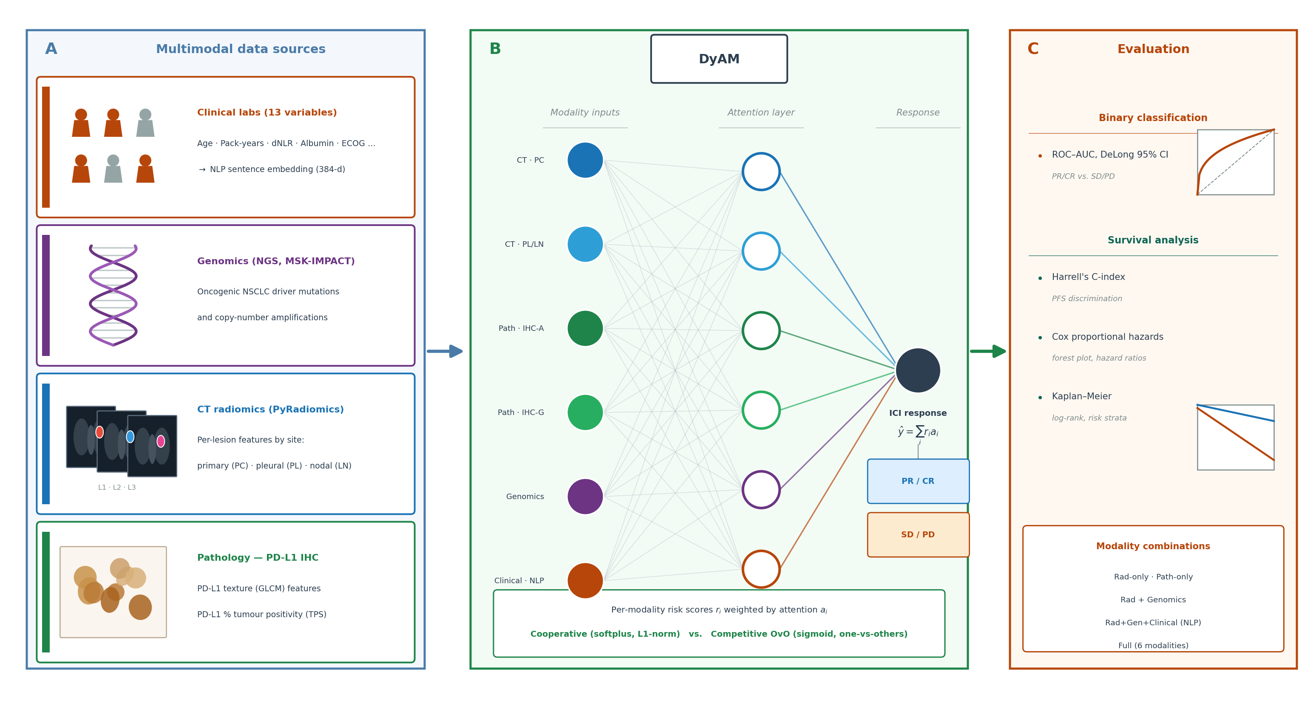
Tổng quan thiết kế nghiên cứu
(A) Nguồn dữ liệu • (B) Kiến trúc DyAM: risk score + attention • (C) Đánh giá AUC & sống còn
DyAM + OvO + NLP — Dự đoán đáp ứng ICI trong NSCLC
7 / 22
Notes:
Hình này tóm tắt toàn bộ thiết kế nghiên cứu. Bên trái — phần A — là các nguồn dữ liệu đầu vào: đặc trưng radiomics từ CT, đặc trưng từ ảnh mô bệnh học PD-L1, dữ liệu gen, điểm PD-L1, và các biến lâm sàng được mã hóa bằng NLP. Phần giữa — phần B — là mô hình DyAM: mỗi phương thức cho ra một điểm rủi ro, rồi được kết hợp qua cơ chế attention, ở đây em so sánh hai loại là hợp tác và cạnh tranh OvO. Phần bên phải — phần C — là cách đánh giá: vừa phân loại đáp ứng bằng AUC-ROC, vừa phân tích sống còn bằng C-index, hồi quy Cox và đường Kaplan-Meier.
Cohort gồm 247 bệnh nhân để phát triển mô hình với kiểm định chéo 10-fold, cùng hai tập validation độc lập 50 và 71 bệnh nhân.

Slide 8
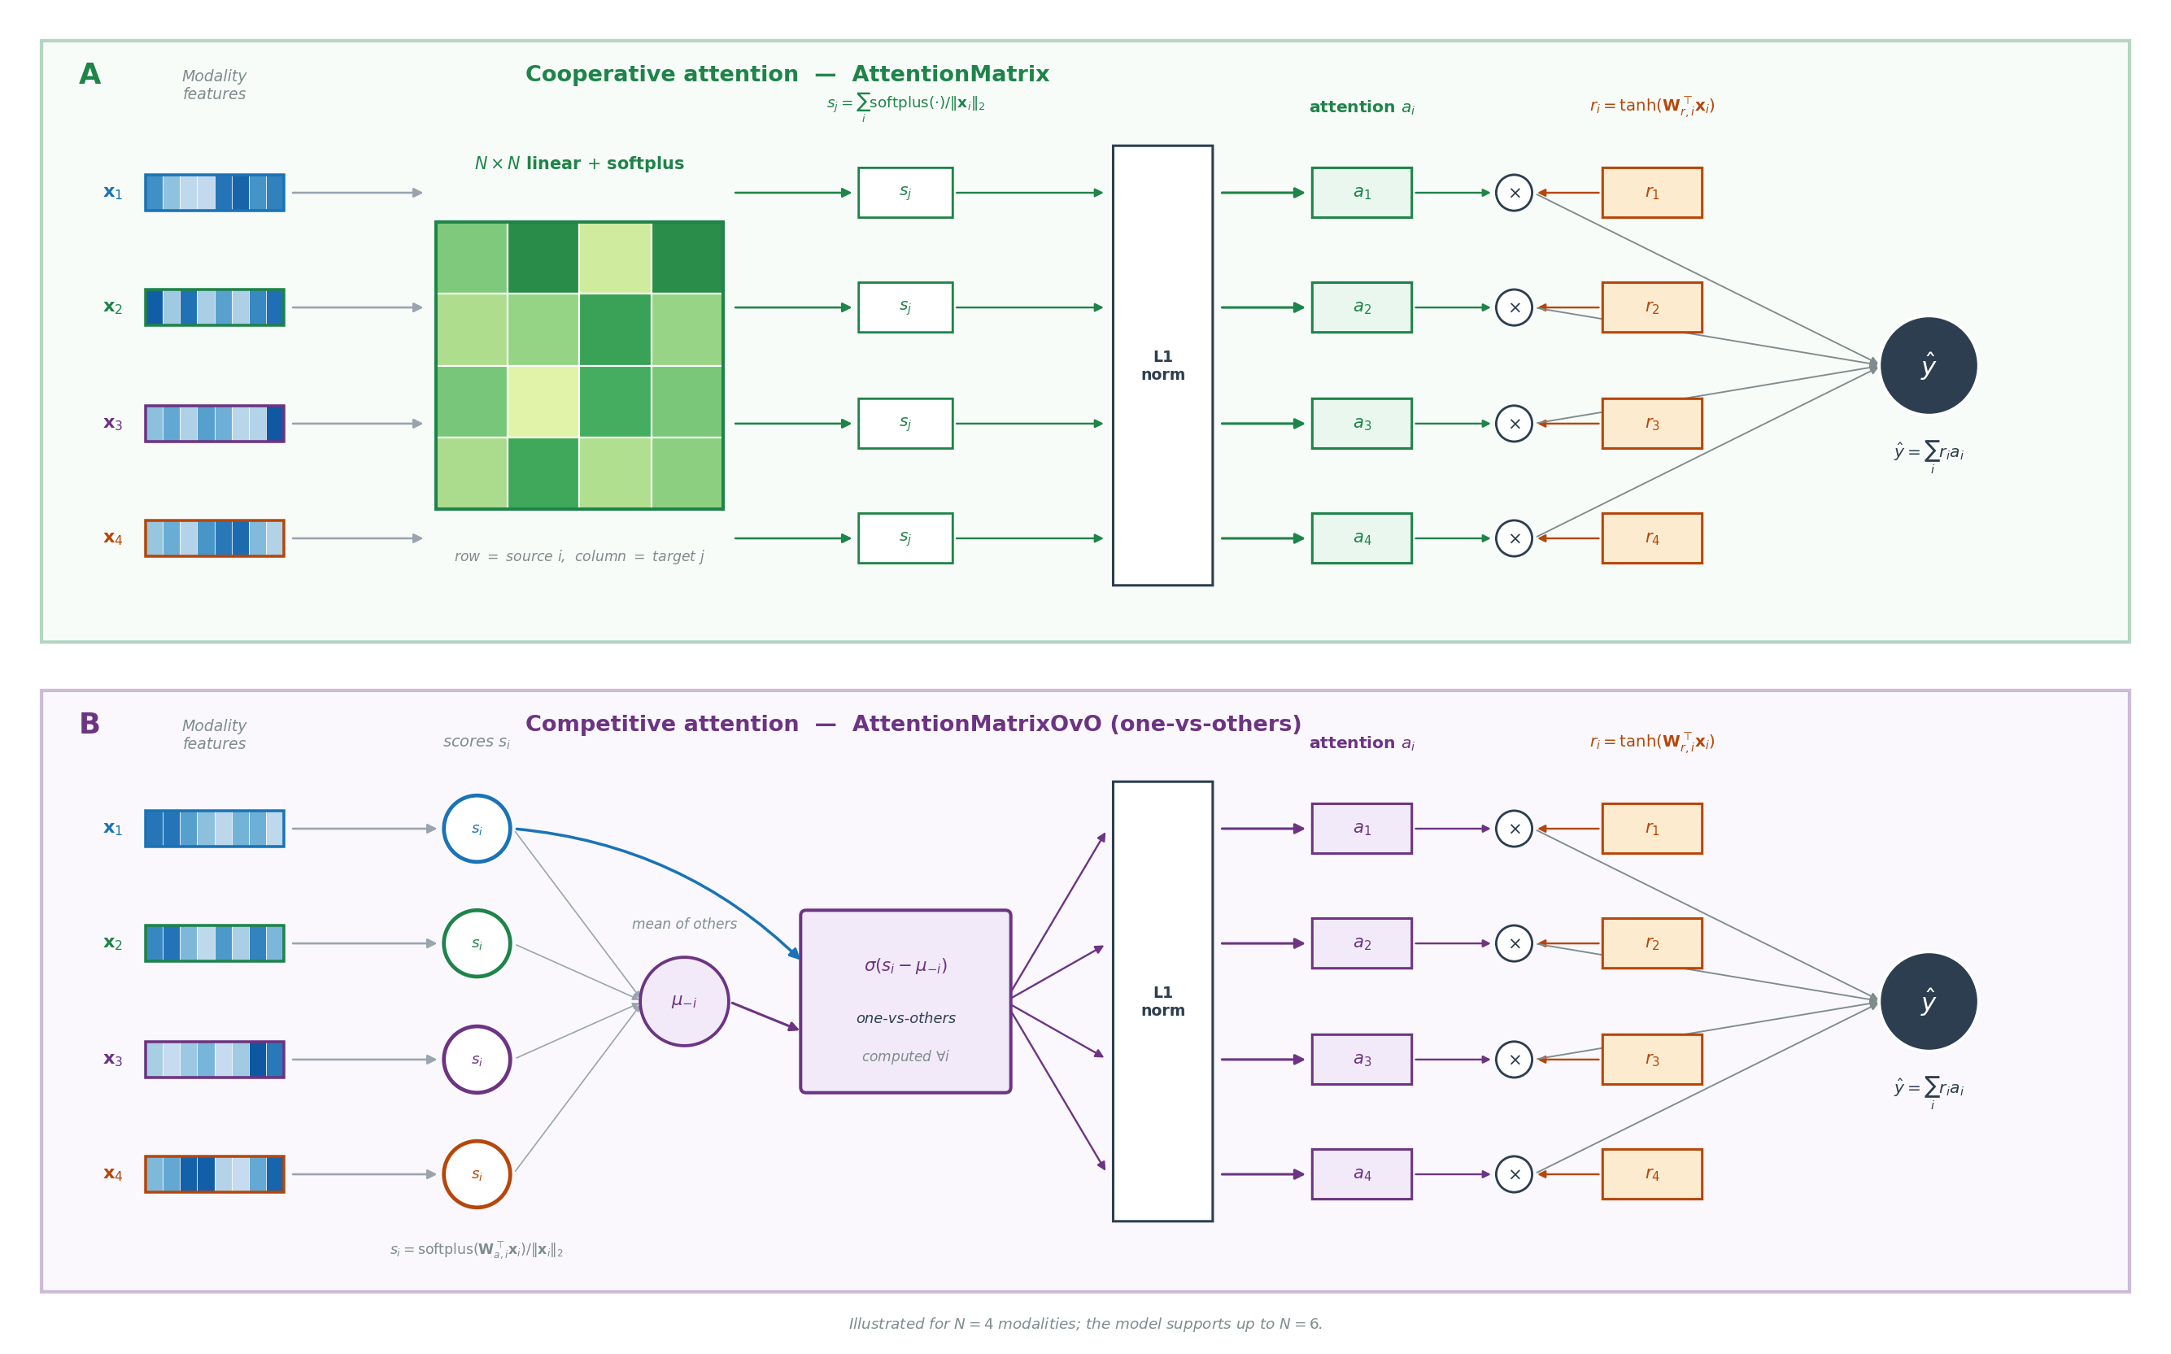
Hai cơ chế Attention — điểm cốt lõi
Cả hai: r_i = tanh(W_r·x_i), ŷ = Σ r_i·a_i
(A) Cooperative
Ma trận N×N + softplus → L1-norm. Các phương thức CHIA SẺ NGÂN SÁCH (tổng = 1).
(B) Competitive OvO
σ(s_i − μ): mỗi phương thức so điểm với TRUNG BÌNH các phương thức CÒN LẠI (μ). Trọng số ĐỘC LẬP, kiểu "best-of".
DyAM + OvO + NLP — Dự đoán đáp ứng ICI trong NSCLC
8 / 22
Notes:
Đây là phần kỹ thuật cốt lõi. Cả hai cơ chế đều có chung hai thành phần: mỗi phương thức i cho ra một điểm rủi ro rᵢ bằng hàm tanh, và dự đoán cuối cùng ŷ là tổng có trọng số của các điểm rủi ro, với trọng số là attention aᵢ. Điểm khác biệt duy nhất nằm ở cách tính trọng số attention aᵢ.
Bên trái — cơ chế hợp tác, chính là AttentionMatrix gốc. Nó dùng một ma trận N×N các lớp linear với hàm softplus, để tính điểm chú ý giữa từng cặp phương thức, sau đó cộng theo cột và chuẩn hóa L1. Kết quả là các phương thức 'chia sẻ một ngân sách attention cố định' — tổng các trọng số luôn bằng 1. Tức là khi một phương thức được tăng trọng số thì phương thức khác phải giảm.
Bên phải — đóng góp của em, cơ chế cạnh tranh OvO. Ở đây mỗi phương thức cho ra một điểm sᵢ, rồi điểm này được so sánh với TRUNG BÌNH điểm của tất cả các phương thức CÒN LẠI, ký hiệu μ trừ i, thông qua hàm sigmoid. Ý nghĩa là: nếu phương thức i 'vượt trội' so với phần còn lại thì nó nhận trọng số cao. Khác biệt mấu chốt là mỗi trọng số được tính ĐỘC LẬP, không bị ràng buộc tổng bằng 1. Cơ chế này giống như một phép chọn 'best-of' — phù hợp khi các phương thức có phần trùng lặp thông tin và ta muốn phương thức tốt nhất nổi trội lên.

Slide 9
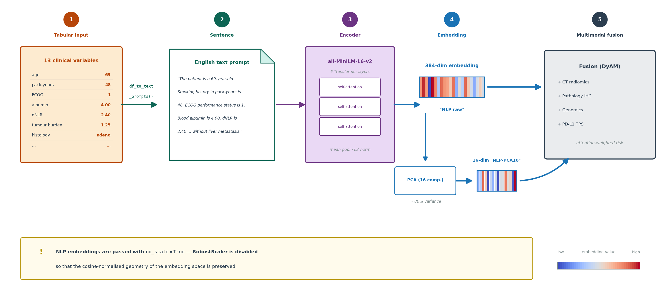
Đóng góp 2: NLP encoding cho biến lâm sàng
13 biến số → câu tiếng Anh → MiniLM-L6-v2 → embedding 384-d ("NLP raw") / PCA 16-d.
Quan trọng: no_scale=True để giữ hình học cosine. Không cần fine-tune, < 1s/bệnh nhân trên CPU.
DyAM + OvO + NLP — Dự đoán đáp ứng ICI trong NSCLC
9 / 22
Notes:
Đóng góp thứ hai là cách mã hóa biến lâm sàng. Thay vì đưa 13 con số thô vào mô hình, em chuyển hồ sơ lâm sàng của mỗi bệnh nhân thành một câu tiếng Anh hoàn chỉnh. Ví dụ: 'Bệnh nhân 69 tuổi, tiền sử hút thuốc 48 bao-năm, ECOG 1, albumin 4.0, dNLR 2.4… không có di căn gan.' Câu này được đưa qua một mô hình sentence-transformer tên là MiniLM-L6-v2, cho ra một vector embedding 384 chiều mà em gọi là 'NLP raw'. Em cũng thử nén xuống 16 chiều bằng PCA, gọi là 'NLP-PCA16'.
Có một chi tiết kỹ thuật quan trọng: các embedding này đã được chuẩn hóa cosine, nên em phải tắt bước RobustScaler — đặt no_scale bằng True — nếu không sẽ làm hỏng cấu trúc hình học của không gian embedding.
Trực giác ở đây là: một câu mô tả sẽ nắm bắt được mối quan hệ tổng thể giữa các biến, để những bệnh nhân có hồ sơ lâm sàng tương tự nhau được ánh xạ về các vector gần nhau — điều mà cách biểu diễn số thô khó làm được. Và một ưu điểm thực tế: phương pháp này không cần huấn luyện lại, mã hóa một bệnh nhân chỉ mất chưa tới 1 giây trên CPU.

Slide 10
Dữ liệu & phương pháp đánh giá
Dữ liệu & huấn luyện
• Cohort khám phá: 247 BN NSCLC
• Nhãn: đáp ứng (PR/CR) vs không (SD/PD); mất cân bằng ≈ 1:3
• BCE loss + cân bằng lớp tự động; Adam; 10-fold CV
Đánh giá
• Nhị phân: AUC-ROC + CI DeLong 95%
• Sống còn (PFS): Cox HR, time-dependent AUC, C-index, IBS, Kaplan–Meier log-rank
Điểm nhấn
Đánh giá cả PREDICTIVE (đáp ứng) lẫn PROGNOSTIC (sống còn) → về sau cho một phát hiện thú vị.
DyAM + OvO + NLP — Dự đoán đáp ứng ICI trong NSCLC
10 / 22
Notes:
Về dữ liệu và đánh giá: cohort gồm 247 bệnh nhân, nhãn là đáp ứng — tức đáp ứng một phần hoặc hoàn toàn — so với không đáp ứng. Dữ liệu mất cân bằng khoảng 1 đối 3, nên em dùng hàm mất mát BCE có tự động cân bằng lớp. Mô hình được kiểm định chéo 10-fold.
Điểm em muốn nhấn mạnh là em đánh giá trên HAI trục. Trục thứ nhất là phân loại nhị phân, dùng AUC-ROC kèm khoảng tin cậy DeLong 95%. Trục thứ hai là phân tích sống còn theo thời gian sống không tiến triển PFS, gồm tỷ số nguy cơ Cox, AUC phụ thuộc thời gian, chỉ số C của Harrell, điểm Brier tích hợp, và phân tầng Kaplan-Meier với kiểm định log-rank. Việc đánh giá cả hai trục này về sau sẽ cho một phát hiện thú vị.

Slide 11
KQ1: Đa phương thức vượt đơn phương thức
Đơn phương thức (logistic regression):
AUC 0,570 (lâm sàng) • 0,640 (radiomics) • 0,650 (genomics) • 0,729 (PD-L1)
DyAM tích hợp 4 phương thức: AUC = 0,784 [0,717–0,850]
Tích hợp đa phương thức là ĐỘNG LỰC CHÍNH của hiệu năng, vượt xa mọi phương thức đơn lẻ.
DyAM + OvO + NLP — Dự đoán đáp ứng ICI trong NSCLC
11 / 22
Notes:
Kết quả đầu tiên khẳng định giá trị của tích hợp đa phương thức. Khi dùng từng phương thức riêng lẻ với hồi quy logistic, AUC chỉ dao động từ 0.57 cho lâm sàng đến 0.73 cho PD-L1. Nhưng khi DyAM tích hợp cả bốn phương thức lại, AUC đạt 0.784. Như vậy bản thân việc hợp nhất nhiều nguồn dữ liệu đã là động lực chính tạo nên hiệu năng dự đoán, vượt xa bất kỳ phương thức đơn lẻ nào.

Slide 12
KQ2: OvO attention — lợi ích phụ thuộc ngữ cảnh
• 20 tổ hợp: OvO thắng 7, Original thắng 9, hòa 4.
• 2 phương thức: OvO tốt hơn 3/6 — lớn nhất PDL1+Gen +3,27%, Rad+Gen +2,23%.
• ≥3 phương thức: Original tốt hơn 6/10 (nhất là khi có IHC-G / lâm sàng).
Cấu hình tốt nhất toàn bộ: OvO Rad+IHC-G+Gen+PDL1 — AUC = 0,800 [0,739–0,862]
OvO hợp với phương thức TRÙNG LẶP (chọn "best-of"); cooperative hợp khi nhiều phương thức BỔ SUNG.
DyAM + OvO + NLP — Dự đoán đáp ứng ICI trong NSCLC
12 / 22
Notes:
Kết quả thứ hai về cơ chế OvO. Trên 20 tổ hợp phương thức, bức tranh khá cân bằng: OvO thắng 7 lần, mô hình gốc thắng 9 lần. Nhưng điều thú vị nằm ở việc phân tích theo SỐ LƯỢNG phương thức.
Khi chỉ có HAI phương thức, OvO tốt hơn ở một nửa số trường hợp, với mức cải thiện lớn nhất là tổ hợp PD-L1 cộng gen, tăng 3,27% AUC. Ngược lại, khi có TỪ BA phương thức trở lên — đặc biệt khi có IHC-G hoặc biến lâm sàng — thì mô hình hợp tác gốc lại tốt hơn ở đa số trường hợp.
Đáng chú ý, cấu hình tốt nhất trong toàn bộ nghiên cứu — radiomics cộng IHC-G cộng gen cộng PD-L1 dùng attention OvO — đạt AUC 0,800. Bài học rút ra: OvO phù hợp khi các phương thức trùng lặp thông tin và ta cần chọn cái tốt nhất; còn attention hợp tác phù hợp khi có nhiều phương thức thực sự bổ sung cho nhau.

Slide 13
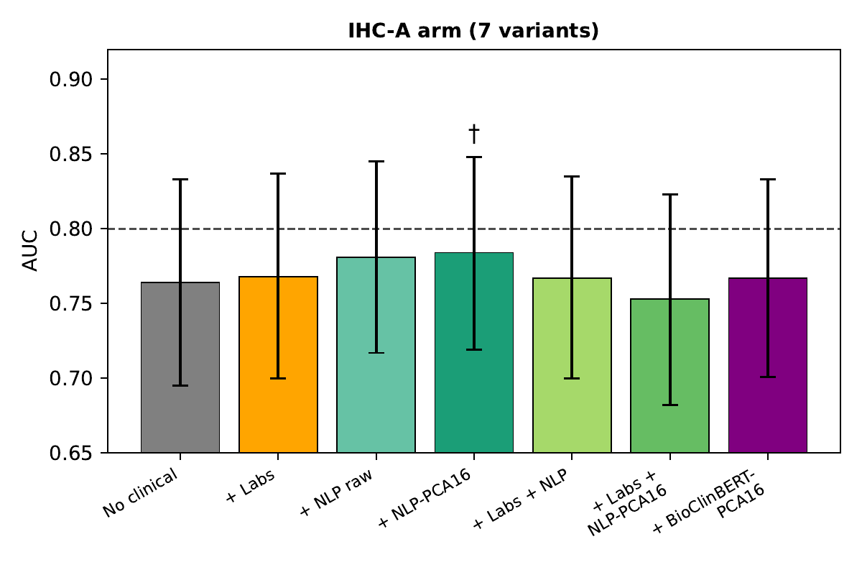
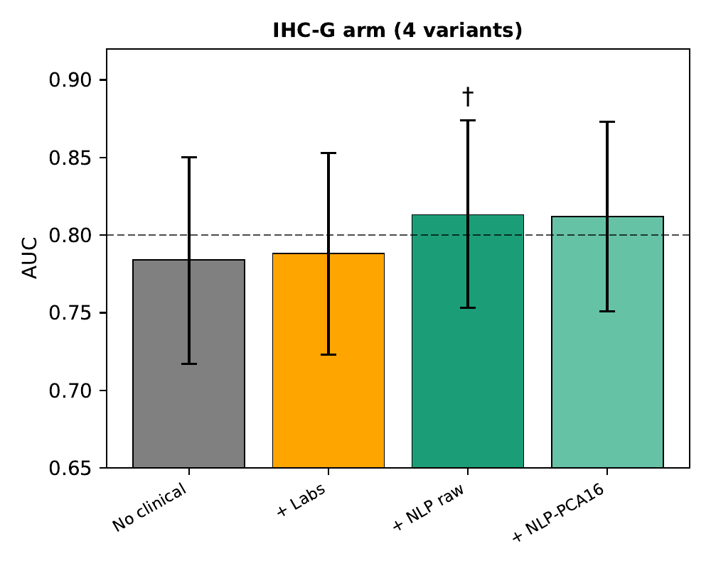
KQ3: NLP cải thiện AUC ổn định
• IHC-A: NLP-PCA16 tốt nhất (AUC 0,784; Δ=+0,020) vs +0,004 cho số thô.
• IHC-G: NLP raw tốt nhất (AUC 0,813; Δ=+0,030). Cải thiện nhất quán, nhưng CI còn chồng lấn.
• BioClinBERT (chuyên y khoa) kém hơn MiniLM tổng quát.
DyAM + OvO + NLP — Dự đoán đáp ứng ICI trong NSCLC
13 / 22
Notes:
Kết quả thứ ba về NLP. Ở cả hai nhánh bệnh học, mã hóa NLP đều cải thiện AUC so với số thô. Cụ thể, nhánh IHC-A thì NLP-PCA16 tốt nhất với mức tăng 0,020, trong khi số thô chỉ tăng 0,004. Nhánh IHC-G thì NLP raw 384 chiều đạt AUC 0,813, tăng 0,030. Sự cải thiện này NHẤT QUÁN ở cả hai nhánh và cả hai biến thể NLP.
Tuy nhiên em phải trung thực: các khoảng tin cậy DeLong vẫn chồng lấn nhau, nên xét về mặt thống kê thì chưa đạt ý nghĩa. Em sẽ giải thích lý do ở phần bàn luận. Một phát hiện phụ thú vị: mô hình BioClinBERT chuyên cho văn bản y khoa lại KÉM hơn MiniLM tổng quát — vì BioClinBERT được huấn luyện cho masked language modeling chứ không phải cho độ tương đồng ngữ nghĩa giữa các câu.

Slide 14
Vì sao thực hiện phân tích sống còn?
1. Bài toán nhị phân bị đặt sai (góc nhìn lâm sàng)
Phân loại chỉ hỏi "có đáp ứng không?" — nhưng SD ở tháng 3 KHÁC HẲN SD ở tháng 12. Câu hỏi thật của bác sĩ là "đáp ứng được BAO LÂU?". Vì vậy thử nghiệm ung thư dùng PFS/OS làm primary endpoint, không phải tỉ lệ đáp ứng.
2. Giả thuyết trung tâm — vì sao AUC nhị phân "bỏ lỡ" tín hiệu NLP
Embedding đặt các bệnh nhân hồ sơ giống nhau (già, albumin thấp, di căn gan…) gần nhau — nhóm SỐNG NGẮN HƠN nhưng chưa chắc SD/PD nhiều hơn ở n=247. ⇒ NLP mã hóa thông tin "bao lâu" (time-to-event) tốt hơn "có/không" (binary) ⇒ AUC nhị phân cải thiện ít.
3. Lợi thế thống kê (quan trọng với n = 247)
AUC nhị phân: mỗi BN = 1 nhãn → 247 đơn vị thông tin. C-index sống còn: so trên MỌI CẶP bệnh nhân ≈ 209 × 38 ≈ 7.900 cặp → power cao hơn nhiều trên cùng cohort.
DyAM + OvO + NLP — Dự đoán đáp ứng ICI trong NSCLC
14 / 22
Notes:
Trước khi xem kết quả sống còn, em xin giải thích **vì sao** lại thực hiện phân tích này — đây là một quyết định thiết kế có chủ đích, không phải làm thêm cho đủ.
Thứ nhất, về mặt lâm sàng, bài toán phân loại nhị phân thực ra đặt sai câu hỏi. Nó chỉ hỏi 'bệnh nhân có đáp ứng hay không', nhưng một bệnh nhân ổn định ở tháng thứ 3 khác hoàn toàn một bệnh nhân ổn định ở tháng thứ 12. Câu hỏi mà bác sĩ thật sự cần là 'đáp ứng được bao lâu' — và đó chính là lý do mọi thử nghiệm ung thư đều dùng PFS hoặc OS làm tiêu chí chính, chứ không phải tỉ lệ đáp ứng.
Thứ hai, đây là giả thuyết trung tâm của em: khi mã hóa hồ sơ lâm sàng thành câu rồi thành embedding, mô hình đặt những bệnh nhân có hồ sơ tương tự — cao tuổi, albumin thấp, di căn gan — gần nhau. Nhóm này sống ngắn hơn, nhưng trong tập 247 người chưa chắc có tỉ lệ không đáp ứng cao hơn. Nghĩa là NLP mã hóa thông tin 'bao lâu' tốt hơn thông tin 'có hay không' — và điều đó giải thích vì sao AUC nhị phân chỉ cải thiện chút ít.
Thứ ba, về thống kê: với cùng 247 bệnh nhân, AUC nhị phân chỉ có 247 nhãn để học, trong khi C-index so sánh trên gần 8 nghìn cặp bệnh nhân. Tức là phân tích sống còn có power thống kê cao hơn nhiều — đúng công cụ cho cỡ mẫu hạn chế của chúng em."
📌 *Chi tiết động lực, khoảng trống y văn và narrative arc: xem file `document/2026-06-08_pathology-pdl1-glcm/survival-analysis-plan.md`.*

Slide 15
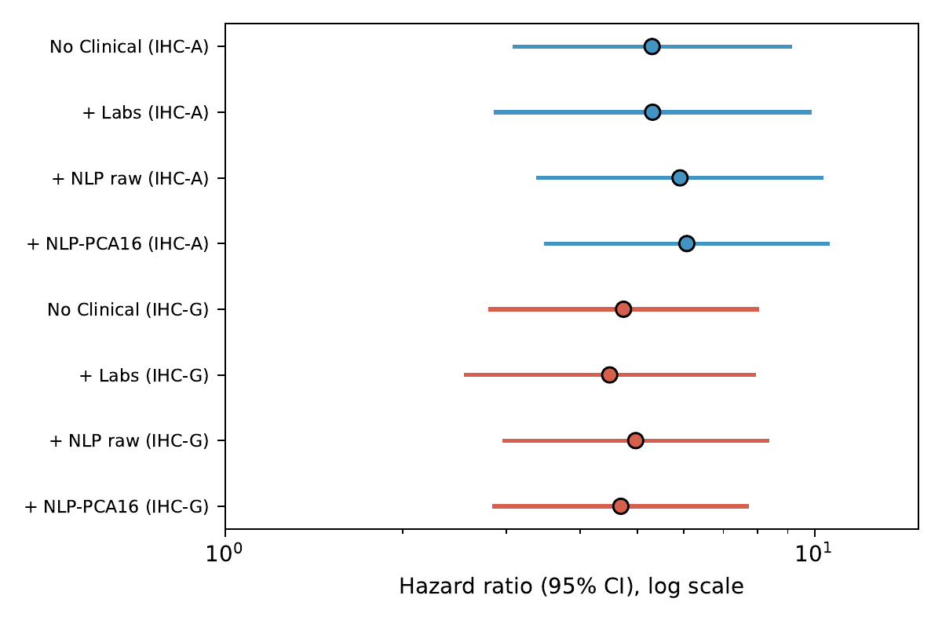
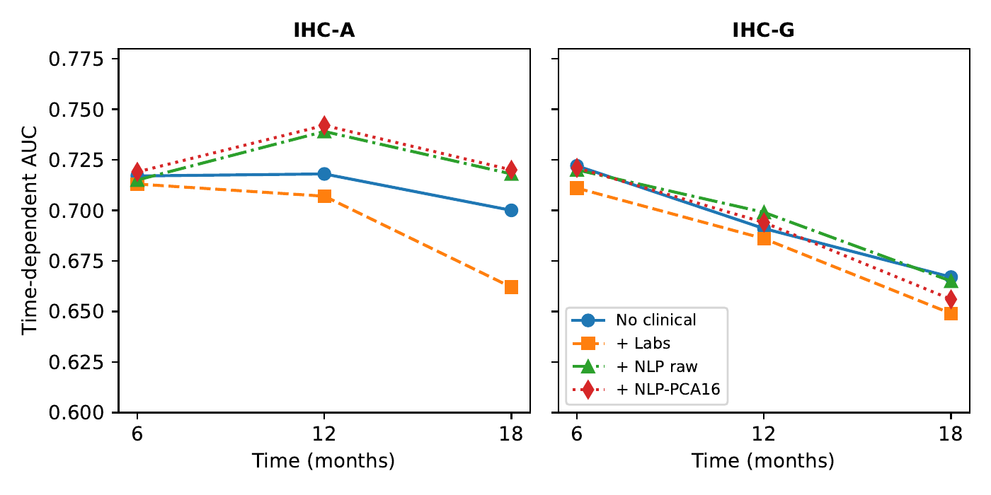
KQ4: Phân tích sống còn — tín hiệu mạnh nhất
• Risk score DyAM: yếu tố tiên lượng độc lập (Cox p<0,001, cả 8 biến thể).
• HR cao nhất luôn thuộc NLP: 6,07 (IHC-A) / 4,97 (IHC-G) — số thô KHÔNG cải thiện HR.
• Lợi thế NLP tập trung ở 12–18 tháng; Kaplan–Meier tất cả p<0,005.
DyAM + OvO + NLP — Dự đoán đáp ứng ICI trong NSCLC
15 / 22
Notes:
Kết quả thứ tư — theo em là quan trọng nhất — đến từ phân tích sống còn. Khác với AUC nhị phân chỉ hỏi 'có đáp ứng hay không', phân tích sống còn hỏi 'bệnh tiến triển KHI NÀO' và tận dụng được cả những bệnh nhân chưa có biến cố (censored). Em đánh giá trên PFS — thời gian sống không tiến triển. Slide có HAI biểu đồ; em xin giải thích cách đọc từng cái và nó cho ra kết luận gì.
■ BIỂU ĐỒ BÊN TRÁI — Forest plot của hồi quy Cox (Hazard Ratio, HR):
- Mỗi HÀNG là một mô hình; 8 hàng = 4 cách mã hoá lâm sàng (No clinical / +Labs / +NLP raw / +NLP-PCA16) × 2 nhánh bệnh học (IHC-A, IHC-G).
- Chấm tròn = giá trị HR ước lượng; đường ngang = khoảng tin cậy 95%; trục X là HR theo thang log; đường thẳng đứng tại HR = 1 là mốc 'không ảnh hưởng'. Chấm càng xa về bên phải của 1 → phân tầng nguy cơ càng mạnh; nếu cả khoảng tin cậy nằm bên phải 1 → có ý nghĩa thống kê.
- KẾT LUẬN từ biểu đồ này: mọi chấm đều nằm ở HR khoảng 4–6 và toàn bộ khoảng tin cậy nằm bên phải số 1 → risk score của DyAM là yếu tố tiên lượng ĐỘC LẬP, mạnh và có ý nghĩa ở mọi mô hình, ngay cả sau khi đã hiệu chỉnh cho tuổi, ECOG, albumin, dNLR, di căn gan. Và các hàng có NLP có chấm dịch sang phải hơn (HR cao nhất 6,07 ở IHC-A) → NLP NÂNG được HR, còn thêm số thô (+Labs) thì HR gần như không nhúc nhích.
■ BIỂU ĐỒ BÊN PHẢI — Time-dependent AUC (AUC phụ thuộc thời gian):
- Hai panel IHC-A và IHC-G. Trục X = thời gian (6 / 12 / 18 tháng); trục Y = AUC tại từng mốc (khả năng phân biệt còn sống / đã tiến triển ở thời điểm đó). 4 đường = 4 cách mã hoá lâm sàng.
- KẾT LUẬN từ biểu đồ này (rõ nhất ở panel IHC-A): tại 6 tháng bốn đường gần như chồng nhau (~0,72) → ngắn hạn không khác biệt. Nhưng tại 12–18 tháng, hai đường NLP tách VỌT lên trên (~0,74), còn đường +Labs (số thô) tụt xuống THẤP NHẤT (~0,66 ở 18 tháng), thậm chí dưới cả No clinical. → Số thô THÊM NHIỄU, còn NLP THÊM TÍN HIỆU, và tín hiệu đó là DÀI HẠN.
★ THÔNG ĐIỆP CỐT LÕI của slide: dù AUC nhị phân của NLP có cải thiện nhưng chưa đạt ý nghĩa do cỡ mẫu nhỏ, thì phân tích sống còn lại cho tín hiệu MẠNH và NHẤT QUÁN nhất. Nó gợi ý rằng mã hoá NLP của biến lâm sàng chủ yếu mang thông tin TIÊN LƯỢNG dài hạn — bệnh tiến triển khi nào — hơn là thông tin dự đoán đáp ứng nhị phân ngắn hạn. Đây là một phân biệt quan trọng cho cách đánh giá các phương pháp mã hoá lâm sàng.

Slide 16
Bảng kết quả phân tích sống còn (8 mô hình)
Mô hình | C-index | Cox HR | tdAUC 12m | IBS ↓
Nhánh IHC-A
No clinical | 0,623 | 5,30 | 0,718 | 0,1745
+ Labs | 0,626 | 5,31 | 0,707 | 0,1739
+ NLP raw | 0,625 | 5,91 | 0,739 | 0,1723
+ NLP-PCA16 | 0,628 | 6,07 | 0,742 | 0,1716
Nhánh IHC-G
No clinical | 0,626 | 4,74 | 0,691 | 0,1748
+ Labs | 0,632 | 4,49 | 0,686 | 0,1746
+ NLP raw | 0,632 | 4,97 | 0,699 | 0,1736
+ NLP-PCA16 | 0,631 | 4,69 | 0,694 | 0,1736
C-index: ≈0,62–0,63 (đều ≫0,5) — nền mạnh; NLP nhỉnh nhẹ, chưa có ý nghĩa.
Cox HR: NLP cao nhất (6,07/4,97); số thô KHÔNG tăng → tín hiệu mạnh nhất.
tdAUC 12m: NLP tốt nhất cả 2 nhánh; +Labs thấp nhất.
IBS: đều <0,25 (hiệu chuẩn tốt); NLP-PCA16 thấp nhất.
Cox đa biến hiệu chỉnh tuổi/ECOG/albumin/dNLR/di căn gan, mọi p<0,001. In đậm = tốt nhất mỗi cột trong từng nhánh. IBS càng thấp càng tốt.
DyAM + OvO + NLP — Dự đoán đáp ứng ICI trong NSCLC
16 / 22
Notes:
Đây là bảng tổng hợp toàn bộ kết quả sống còn của 8 mô hình. Em xin đi qua **từng chỉ số** để thầy cô thấy mỗi cột nói lên điều gì.
**Cột C-index** — khả năng xếp hạng nguy cơ. Tất cả mô hình đều quanh 0,62–0,63, đều cao hơn hẳn mức ngẫu nhiên 0,5, cho thấy mô hình nền gồm hình ảnh và gen vốn đã phân biệt tốt. Mã hóa NLP chỉ nhỉnh hơn rất nhẹ — cao nhất 0,628 ở nhánh IHC-A — chênh lệch chỉ khoảng 0,005 và chưa đạt ý nghĩa thống kê do phương sai giữa các fold lớn.
**Cột Cox HR** — đây là kết quả mạnh nhất của bảng. Mọi tỷ số nguy cơ đều nằm trong khoảng 4,5 đến 6,1 với p nhỏ hơn 0,001, nghĩa là risk score là yếu tố tiên lượng độc lập ở mọi mô hình. Và điểm mấu chốt: mã hóa NLP cho HR cao nhất — 6,07 ở IHC-A và 4,97 ở IHC-G — trong khi thêm số thô, cột Labs, lại KHÔNG làm tăng HR, thậm chí còn giảm ở nhánh IHC-G, từ 4,74 xuống 4,49. Điều này chứng tỏ NLP mang thêm thông tin tiên lượng thật, còn số thô thì không.
**Cột tdAUC 12 tháng** — khả năng phân biệt tại mốc 12 tháng. NLP tốt nhất ở cả hai nhánh, 0,742 và 0,699, còn Labs thấp nhất. Nhất quán với thông điệp: NLP mạnh hơn ở dài hạn, số thô thêm nhiễu.
**Cột IBS** — độ hiệu chuẩn, càng thấp càng tốt. Mọi mô hình đều quanh 0,17, thấp hơn nhiều ngưỡng 0,25, tức tất cả đều hiệu chuẩn tốt; NLP-PCA16 thấp nhất với 0,1716.
Tóm lại, nếu nhìn ngang cả bảng: các biến thể NLP **luôn nằm ở hoặc gần đỉnh mỗi cột**, rõ nhất là Cox HR — trong khi số thô thì không. Đây là bằng chứng nhất quán rằng mã hóa NLP đóng góp tín hiệu tiên lượng thật, dù khác biệt từng chỉ số còn nhỏ ở cỡ mẫu này."
📌 *Ý nghĩa & cách tính từng chỉ số: Phụ lục B. Ví dụ số minh họa: Phụ lục C.*

Slide 17
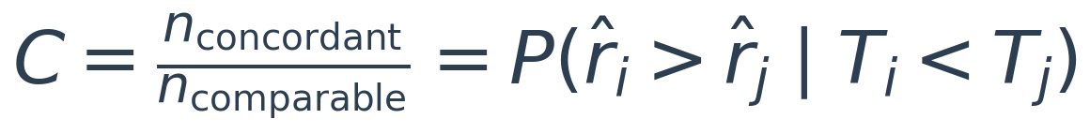
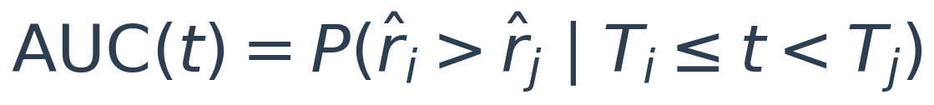
Chỉ số sống còn (1): Phân biệt — công thức & ý nghĩa
Harrell’s C-index — "AUC cho dữ liệu sống còn" (lifelines)
Xét mọi CẶP bệnh nhân so sánh được → tỉ lệ model xếp ĐÚNG thứ tự nguy cơ (event sớm hơn ⇒ risk cao hơn). 0,5 = ngẫu nhiên; 1,0 = hoàn hảo. CI 95%: bootstrap 1000 lần.
Time-dependent AUC — phân biệt tại từng mốc t (scikit-survival)
Tại t = 6/12/18 tháng: "case" = đã có event trước t, "control" = còn lại sau t; hiệu chỉnh kiểm duyệt bằng IPCW. Cho biết model mạnh ở NGẮN HẠN hay DÀI HẠN.
Trong bài: ΔC = +0,005 (nhất quán, chưa có ý nghĩa); td-AUC: +0,024 @12m, +0,020 @18m.
DyAM + OvO + NLP — Dự đoán đáp ứng ICI trong NSCLC
17 / 22
Notes:
Ba chỉ số nhóm PHÂN BIỆT / PHÂN TẦNG nguy cơ:
• C-index giống AUC nhưng cho sống còn: lấy mọi cặp bệnh nhân, đếm tỉ lệ model xếp đúng ai nguy cơ cao hơn. NLP cải thiện nhẹ nhưng phương sai giữa fold lớn nên chưa đủ ý nghĩa.
• AUC phụ thuộc thời gian tách C-index ra theo từng mốc. NLP chỉ có lợi thế rõ ở 12–18 tháng chứ không ở 6 tháng — đúng với giả thuyết nó mang thông tin tiên lượng dài hạn.
• Kaplan–Meier vẽ đường sống còn cho 2 nhóm nguy cơ cao/thấp chia tại score = 0; log-rank kiểm định hai đường có thật sự khác nhau. Tất cả đều p nhỏ hơn 0,005, cao nhất là cấu hình NLP raw.

Slide 18
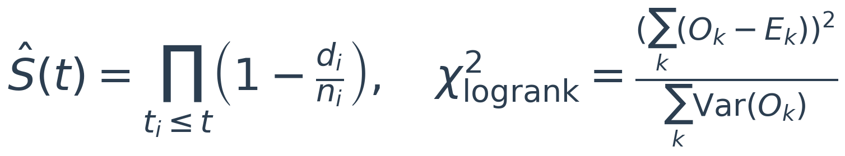
Chỉ số sống còn (2): Hồi quy nguy cơ & hiệu chuẩn
Cox proportional hazards — Hazard Ratio (HR)
Đa biến: score (scale [0,1]) + tuổi, ECOG, albumin, dNLR, di căn gan. HR>1 ⇒ nguy cơ cao hơn; p (Wald) đo giá trị tiên lượng ĐỘC LẬP. HR = 6,07 vs 5,30.
Integrated Brier Score (IBS) — hiệu chuẩn
Sai số bình phương giữa XÁC SUẤT SỐNG dự đoán và thực tế (IPCW). Càng thấp càng tốt; 0,25 = ngẫu nhiên. IBS = 0,172–0,175.
Kaplan–Meier + log-rank — phân tầng nguy cơ
Chia 2 nhóm tại score = 0; log-rank so số event quan sát O_k vs kỳ vọng E_k. χ² lớn / p nhỏ ⇒ tách nhóm rõ. Mọi p<0,005; χ² cao nhất = 28,92.
DyAM + OvO + NLP — Dự đoán đáp ứng ICI trong NSCLC
18 / 22
Notes:
Hai chỉ số nhóm HỒI QUY NGUY CƠ & HIỆU CHUẨN:
• Cox cho biết nguy cơ tức thời. HR bằng 6,07 nghĩa là nhóm risk score cao có nguy cơ tiến triển gấp khoảng 6 lần, ngay cả khi đã hiệu chỉnh cho 5 biến lâm sàng — chứng tỏ điểm số mang thông tin độc lập. Đáng chú ý: chỉ NLP nâng được HR, số thô thì không.
• Brier score là sai số bình phương giữa xác suất sống dự đoán và thực tế — càng thấp càng tốt, 0,25 là mức ngẫu nhiên. Mọi model của chúng tôi đều quanh 0,17, tức hiệu chuẩn tốt.

Slide 19
Bàn luận
Vì sao NLP > số thô?
Sentence embedding nắm bắt TƯƠNG TÁC PHI TUYẾN giữa các biến; bệnh nhân hồ sơ giống nhau → vector gần nhau. Số thô buộc mô hình tự học từ tập nhỏ.
Vì sao chưa đạt ý nghĩa thống kê?
Giới hạn CỠ MẪU: n=247 → CI rộng ≈ ±0,07; cần ~1.200–1.500 BN để phát hiện ΔAUC≈0,02 (power 80%). Hiệu ứng nhất quán về hướng → thật nhưng thiếu power.
Khi nào dùng OvO?
Phương thức TRÙNG LẶP (ít phương thức) → OvO; nhiều phương thức BỔ SUNG → cooperative.
DyAM + OvO + NLP — Dự đoán đáp ứng ICI trong NSCLC
19 / 22
Notes:
Phần bàn luận trả lời ba câu hỏi. Thứ nhất, vì sao NLP tốt hơn số thô? Em cho rằng sentence embedding nắm bắt được các tương tác phi tuyến giữa các biến lâm sàng — ví dụ ý nghĩa tiên lượng kết hợp của tuổi cao, albumin thấp và thể trạng kém — những thứ không được biểu diễn tường minh trong một vector số 13 chiều. Không gian embedding đặt những bệnh nhân có hồ sơ tương tự ở gần nhau.
Thứ hai, vì sao cải thiện chưa đạt ý nghĩa thống kê? Đây là vấn đề về power chứ không phải không có hiệu ứng. Với 247 bệnh nhân, khoảng tin cậy AUC rộng khoảng cộng trừ 0,07; để phát hiện một mức tăng thật khoảng 0,02 với power 80%, cần tới 1.200 đến 1.500 bệnh nhân. Việc cải thiện nhất quán theo cùng một hướng ở cả hai nhánh và cả hai biến thể NLP ủng hộ giả thuyết đây là hiệu ứng thật nhưng đang thiếu cỡ mẫu.
Thứ ba, khi nào nên dùng OvO? Khi các phương thức trùng lặp thông tin thì OvO có lợi; khi có nhiều phương thức thực sự bổ sung thì attention hợp tác khai thác tốt hơn.

Slide 20
Hạn chế
• Cohort đơn trung tâm, hồi cứu → có thể sai lệch chọn mẫu, hạn chế khái quát hóa.
• Cỡ mẫu nhỏ (n=247) → cải thiện AUC chưa đạt ý nghĩa thống kê.
• Sentence encoder dùng zero-shot, chưa fine-tune cho thuật ngữ NSCLC.
• PD-L1 chấm theo phương pháp Sauter → có thể khác assay SP142/22C3 ở nơi khác.
⇒ Định hướng: validation trên cohort lớn, đa trung tâm.
DyAM + OvO + NLP — Dự đoán đáp ứng ICI trong NSCLC
20 / 22
Notes:
Em cũng xin nêu rõ các hạn chế. Đây là cohort đơn trung tâm và hồi cứu, nên có thể có sai lệch chọn mẫu và hạn chế tính khái quát. Cỡ mẫu 247 là nhỏ, khiến cải thiện AUC chưa đạt ý nghĩa thống kê. Sentence encoder được dùng theo kiểu zero-shot, chưa fine-tune cho thuật ngữ chuyên biệt của NSCLC. Và điểm PD-L1 được chấm theo phương pháp Sauter, có thể khác với các assay được dùng ở cơ sở khác. Những hạn chế này định hướng cho công việc tiếp theo là validation trên cohort lớn, đa trung tâm.

Slide 21
Kết luận
• Mở rộng DyAM với 2 đóng góp: OvO attention + NLP encoding.
• OvO: tốt nhất ở cấu hình ít phương thức; cho mô hình tốt nhất toàn bộ (AUC 0,800).
• NLP: cải thiện AUC ổn định (tới +0,030) VÀ giá trị tiên lượng độc lập mạnh nhất trong sống còn.
• Thực tiễn: không cần fine-tune; áp dụng cho mọi trường EHR có cấu trúc.
Thông điệp
Competitive attention + NLP encoding là chiến lược THỰC TẾ, KHÁI QUÁT HÓA ĐƯỢC cho khám phá biomarker đa phương thức. Cần validation đa trung tâm để khẳng định.
DyAM + OvO + NLP — Dự đoán đáp ứng ICI trong NSCLC
21 / 22
Notes:
Tóm lại, em đã mở rộng mô hình DyAM với hai đóng góp: cơ chế attention cạnh tranh OvO và cách mã hóa biến lâm sàng bằng NLP. OvO cho hiệu năng tốt nhất ở các cấu hình ít phương thức và tạo ra mô hình tốt nhất toàn bộ với AUC 0,800. Còn mã hóa NLP cải thiện AUC một cách ổn định tới 0,030, và quan trọng hơn, mang lại giá trị tiên lượng độc lập mạnh nhất trong phân tích sống còn.
Về mặt thực tiễn, phương pháp NLP này không cần fine-tune, áp dụng được cho bất kỳ trường dữ liệu EHR có cấu trúc nào có thể diễn đạt thành câu. Hướng tiếp theo là kiểm chứng trên các cohort lớn, đa trung tâm để khẳng định và đưa vào ứng dụng lâm sàng cho việc lựa chọn điều trị. Em xin cảm ơn thầy cô và các bạn đã lắng nghe, và rất mong nhận được câu hỏi.

Slide 22
Xin cảm ơn thầy cô và các bạn đã lắng nghe!
Rất mong nhận được câu hỏi và góp ý.
Số liệu chủ chốt: AUC tốt nhất 0,813 (NLP raw, IHC-G) • 0,800 (OvO) • HR 6,07 (NLP-PCA16) • n = 247
Notes:
Em xin kết thúc phần trình bày ở đây. Em cảm ơn thầy cô và các bạn đã lắng nghe, và rất mong nhận được câu hỏi cùng góp ý từ hội đồng. (Xem Phụ lục Q&A trong file kịch bản để chuẩn bị các câu hỏi thường gặp.)

